Slide 1
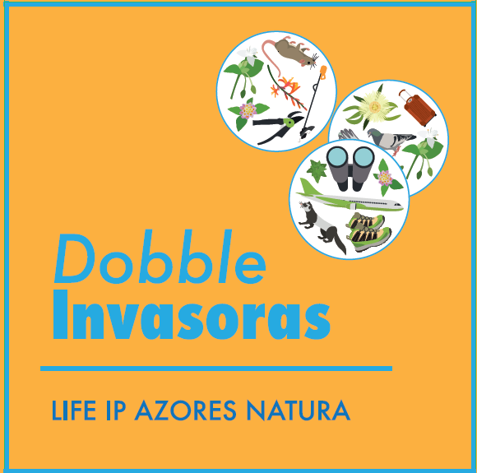
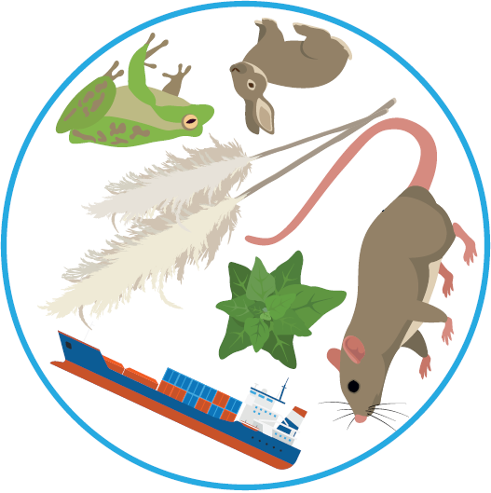
Jogo “Dobble Invasoras” –
LIFE IP AZORES NATURA

Slide 2
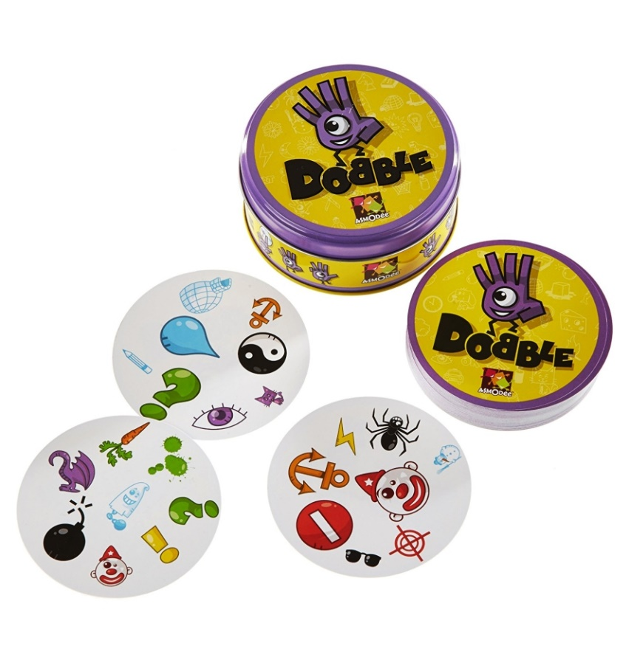
O que é o jogo “Dobble”?
Notes:
Jogo de cartas redondas com símbolos ou personagens (geralmente);
Normalmente possuem 55 cartas, contudo, o jogo do LIFE IP AZORES NATURA possui 31 (adaptado para crianças);
Todas as cartas são diferentes, e todas elas têm, entre si, 1 símbolo em comum;
Existem várias formas de jogar este jogo que iremos ver mais à frente;
Contudo existem regras comuns, nomeadamente, todos os jogadores têm de identificar que símbolo tem a sua carta em comum com a carta dos adversários ou de uma carta no centro do jogo. Este símbolo, depois de identificado, tem de ser dito em voz alta para todos ouvirem;
Existem várias faixas etárias para o jogo, havendo jogos com mais símbolos por carta e outros com menos símbolos por carta.

Slide 3
“Dobble invasoras” – LIFE IP AZORES NATURA
Participação das escolas de forma a sensibilizar a população escolar para o reconhecimento das espécies invasoras, métodos de introdução e formas de combater possíveis invasões.
O jogo:
Nº de jogadores – 2-6;
Público-alvo: 1º e 2º ciclos (8-12 anos)
Material: 1 caixa de cartão | 31 cartas | 1 livro de regras
Notes:
Enquadra-se na Ação C11, que tem a particularidade de ser um bocadinho diferente de todas as outras. No Corvo, existe uma ação para o desenvolvimento de uma estratégia piloto no combate a espécies invasoras (devido às características que esta ilha possui).
Desta forma, a sensibilização ambiental é também uma arma para a prevenção e combate a novas invasões de flora, é aliás a melhor.
Deixar 1 jogo na escola onde se for realizar a atividade.
E como a brincar também se aprende, nasceu este jogo que pretende dar a conhecer algumas espécies invasoras de fauna e flora, bem como alguns métodos de expansão destas espécies e respetivas formas de controlo.

Slide 4
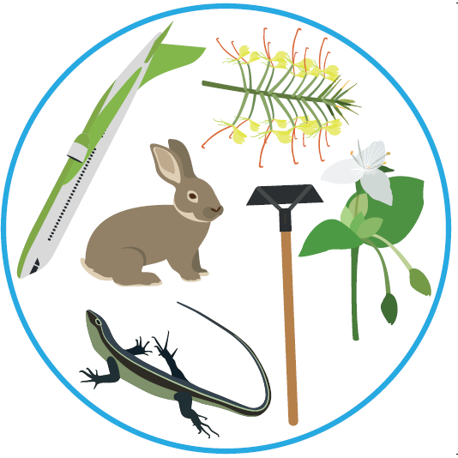
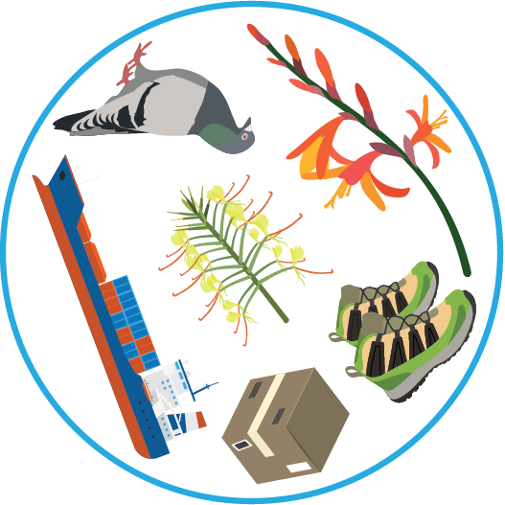
As personagens
Neste jogo são apresentadas 31 personagens e/ou símbolos;
Os 3 primeiros grupos representam um problema e o último uma solução;
Podem dividir-se em 4 grandes grupos:
Flora invasora;
Fauna exótica/invasora;
Métodos de introdução/expansão;
Ferramentas de controlo.

Slide 5
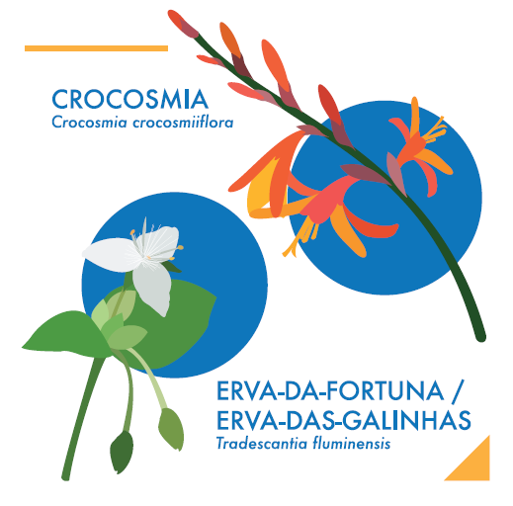
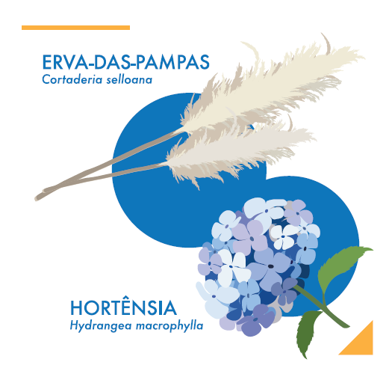
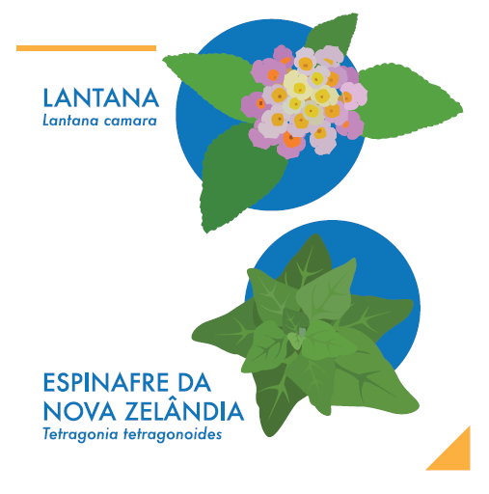
Flora invasora

Slide 6
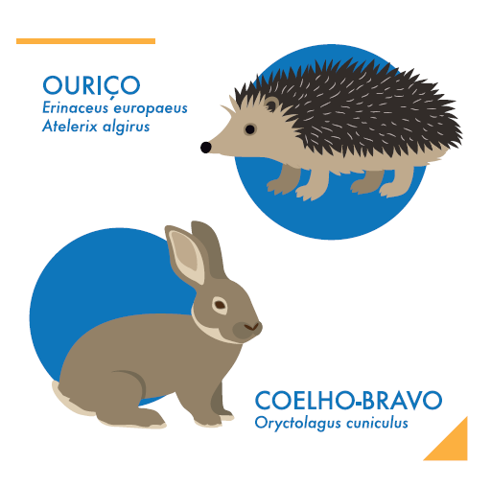
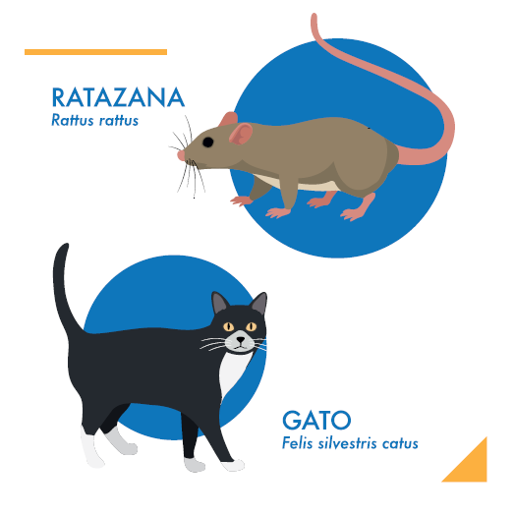
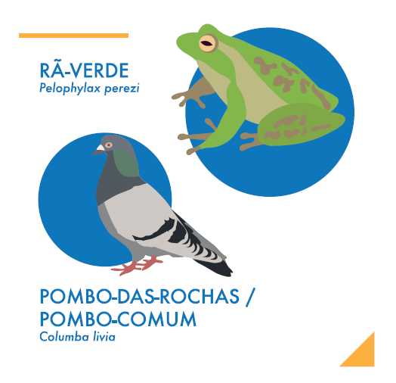
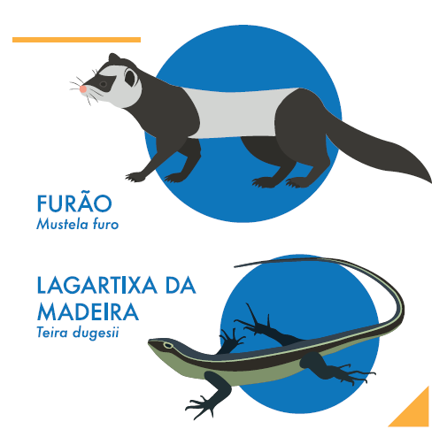
Fauna exótica / invasora

Slide 7
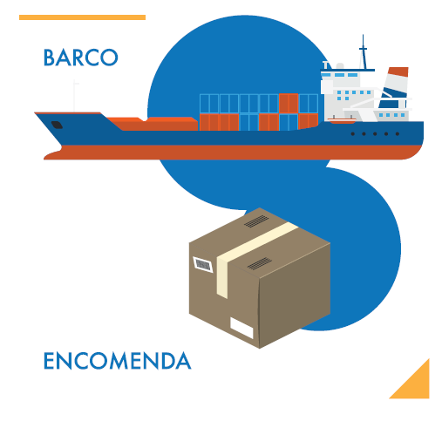
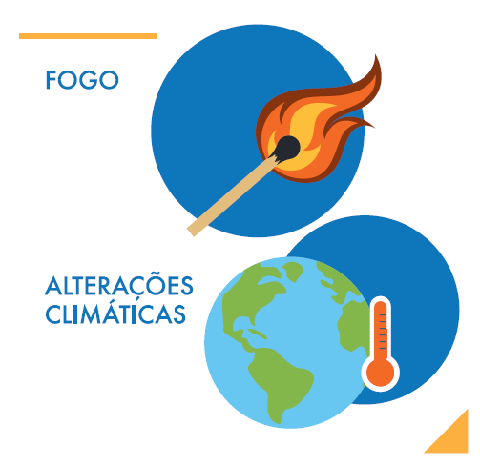
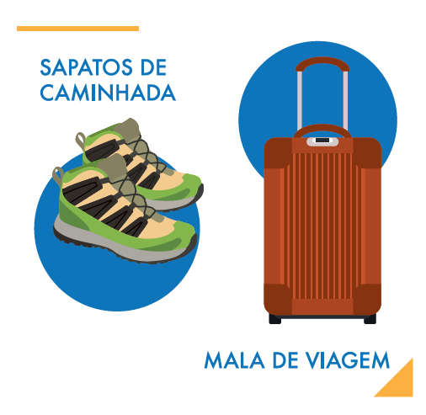
Vias de introdução / expansão

Slide 8
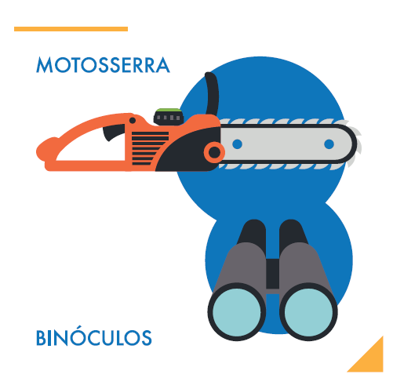
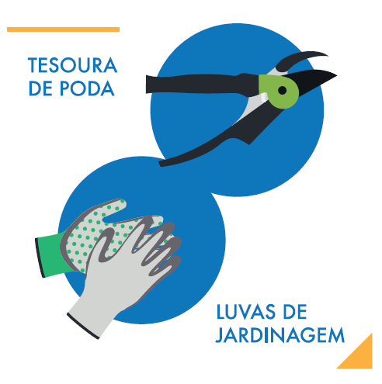
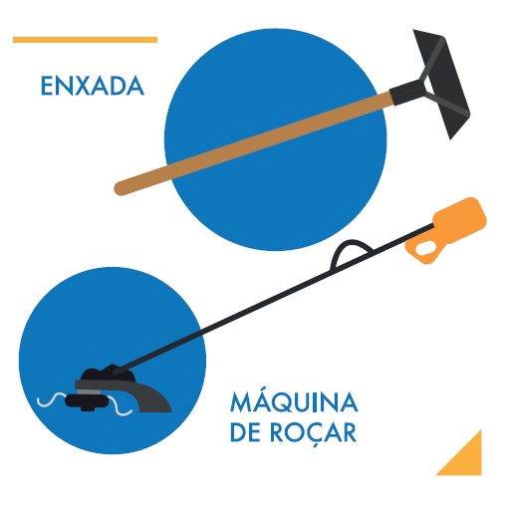
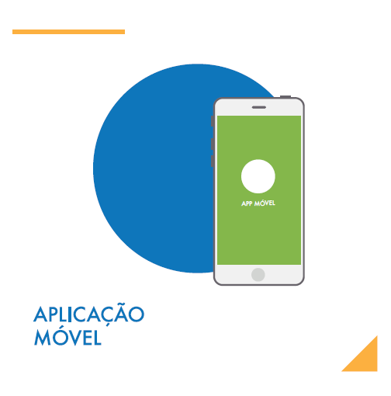
Ferramentas de controlo
Notes:
As ferramentas de controlo podem ainda dividir-se em 2 grupos: as preventivas e as de ação.
São meios que podem ser utilizados no controlo e prevenção de invasões de espécies exóticas e invasoras.

Slide 9
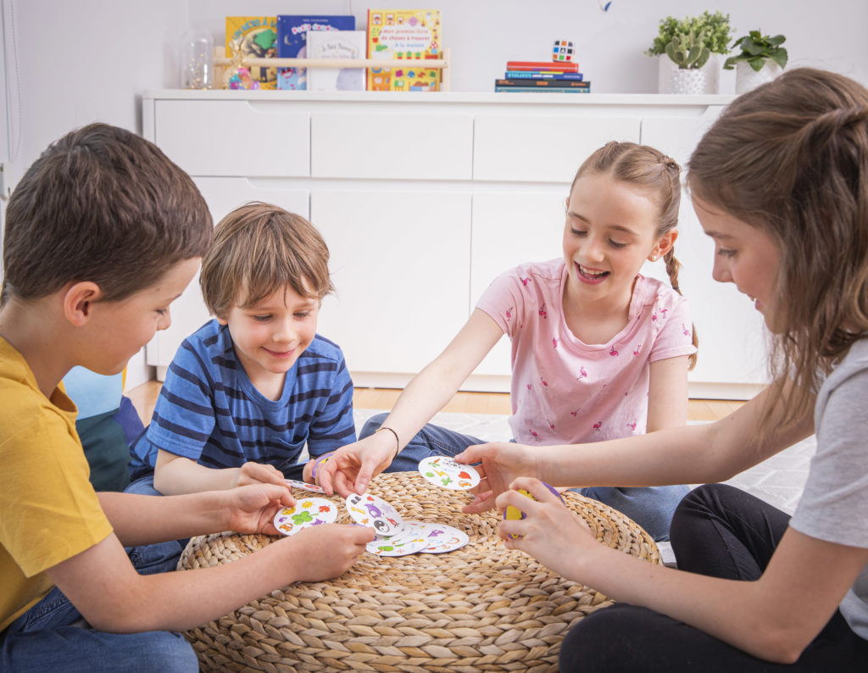
Torre do Caos
As cartas são colocadas no centro do jogo voltadas para cima
É distribuída uma carta por jogador
Identificar o símbolo em comum entre a carta da “torre”
e a carta que estiver na mão
Ganha quem tiver mais cartas
Poço
Todas as cartas são distribuídas pelos jogadores
Coloca-se 1 carta no centro do jogo voltada para cima
Identificar o símbolo em comum entre a carta no “poço”
e a carta que estiver na mão
Ganha o jogador que ficar sem as suas cartas
Presente envenenado
Distribui-se uma carta por cada jogador
O objetivo é identificar o símbolo em comum com as cartas dos adversários
Quem identificar corretamente o seu símbolo com a sua carta e passa-lhe a “batata quente”
Repetem-se as rondas até não haver mais cartas no baralho
Ganha o jogador com menos cartas.

Slide 10
Agora que já sabem jogar… Vamos a uma ronda de Dobble Invasoras?

Slide 11
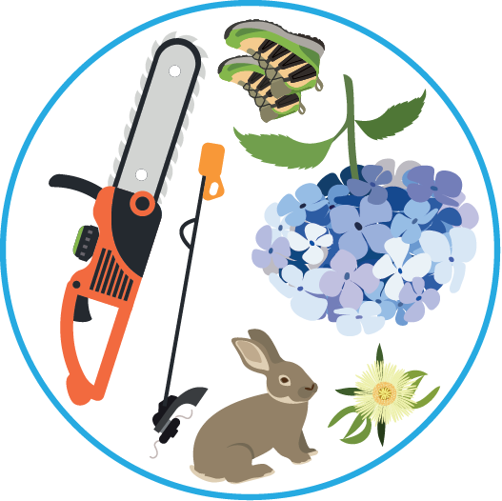
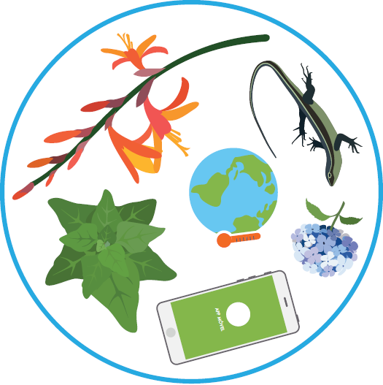

Slide 13
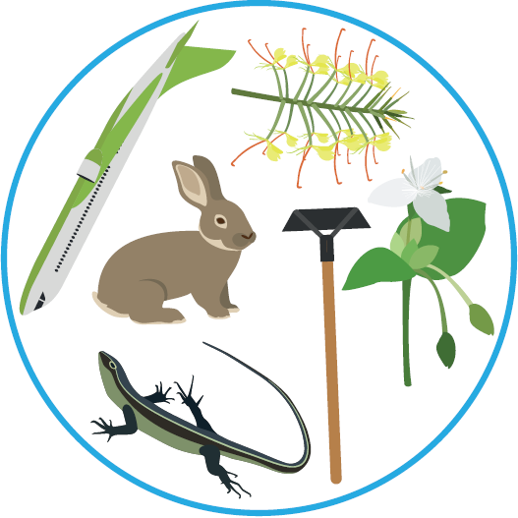
Última oportunidade…

Slide 14
Acompanhe e participe neste projeto!
LIFEIPAZORESNATURA
@LIFEIPAZORESNATURA
lifeip.azoresnatura@azores.gov.pt
(+351) 296 206 700

Slide 15
Questões e partilhas!
Obrigado pela vossa atenção!

